Slide 1


presentation about
MINICASE
DATA ANALYST
BY: CAMELIA FITRIANTY

Slide 2

Happy you!
Materi
Buat 1 juta data dummy & Upload ke database
Data Preprocessing
Implementasi Model Machine Learning
Kategorikan setiap transaksi
Akumulasikan transaksi

Slide 3

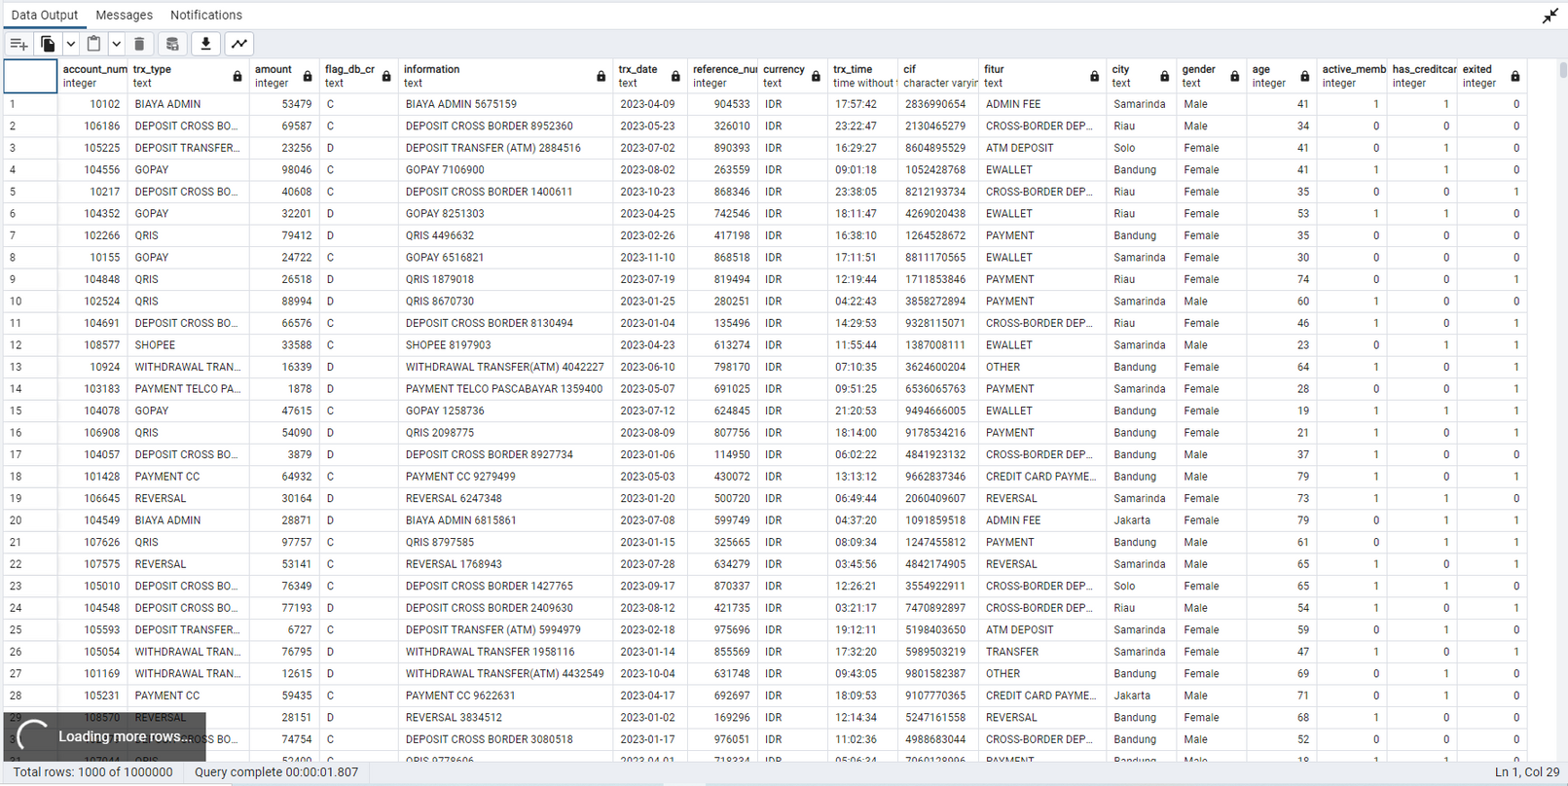
Happy you!
1 juta row
dummy data
file csv ke database postgremysql

Slide 4
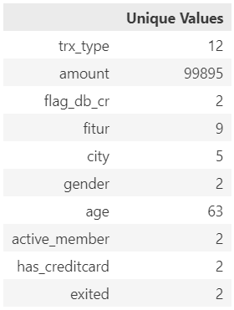
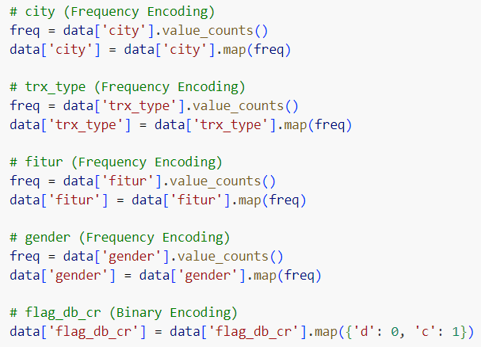
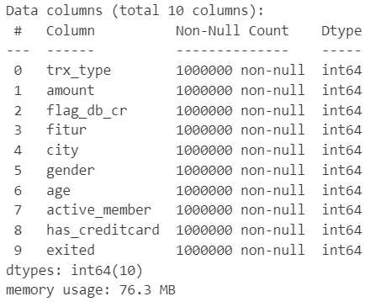

Data
Preprocessing
1 2 3

Slide 5

Happy you!
Machine Learning
Random Forest Classifier : 0.499453
K-Neighbors Classifier : 0.498743
Logistic Regression: 0.498956
Note
Hasil akurasi tidak bisa digunakan, karna data yang dipakai merupakan data dummy.

Slide 6

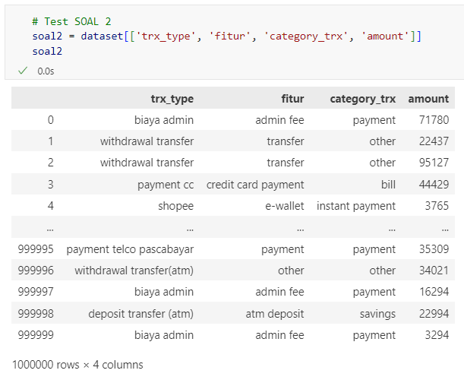
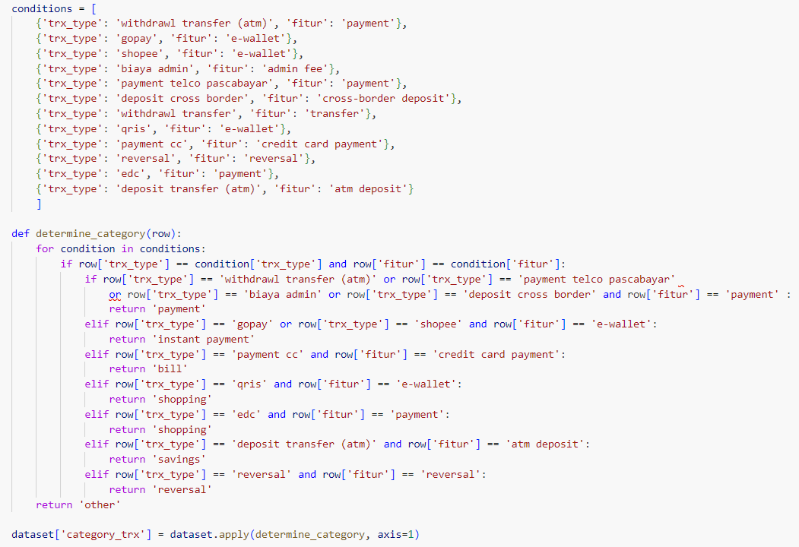

Happy you!
Soal 2
Mengkategorikan transaksi berdasar fitur dan tipe transaksi

Slide 7
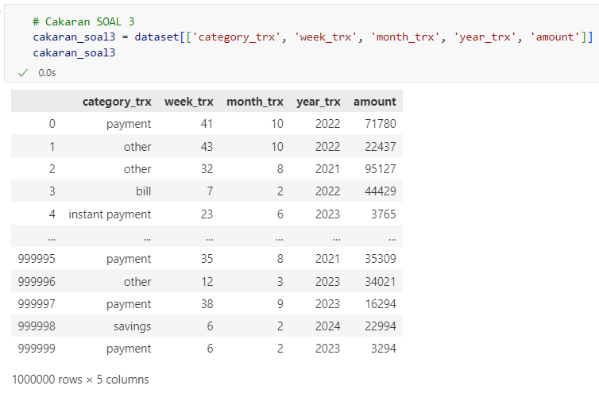
Happy you!
Soal 3
Mengkategorikan soal 2 tadi berdasar amount perminggu, perbulan, pertahun
Bahan untuk menjawab soal 3

Slide 8
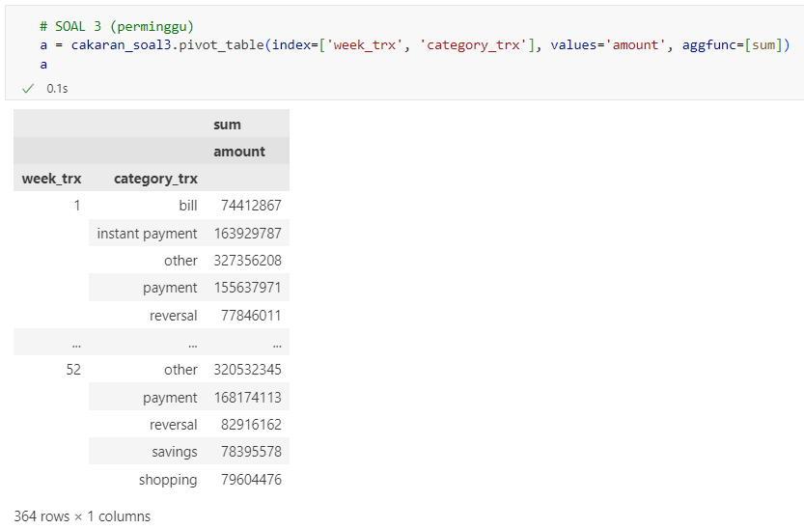
Happy you!
Soal 3
Mengkategorikan soal 2 tadi berdasar amount perminggu, perbulan, pertahun
Amount per minggu berdasar kategori transaksi

Slide 9
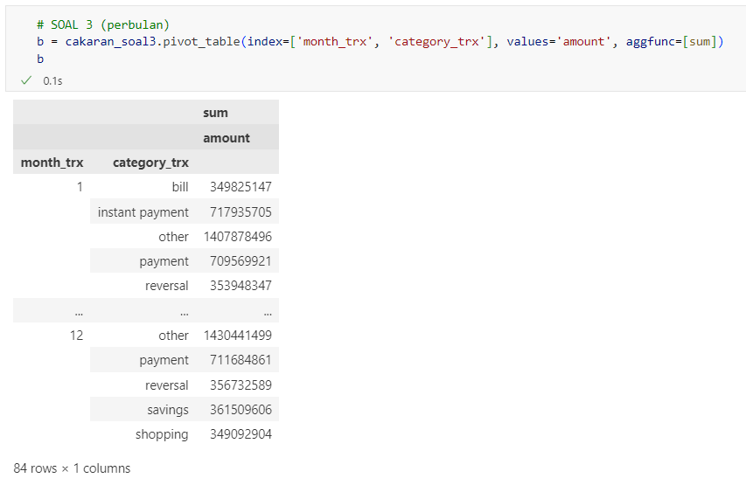
Happy you!
Soal 3
Mengkategorikan soal 2 tadi berdasar amount perminggu, perbulan, pertahun
Amount per bulan berdasar kategori transaksi

Slide 10
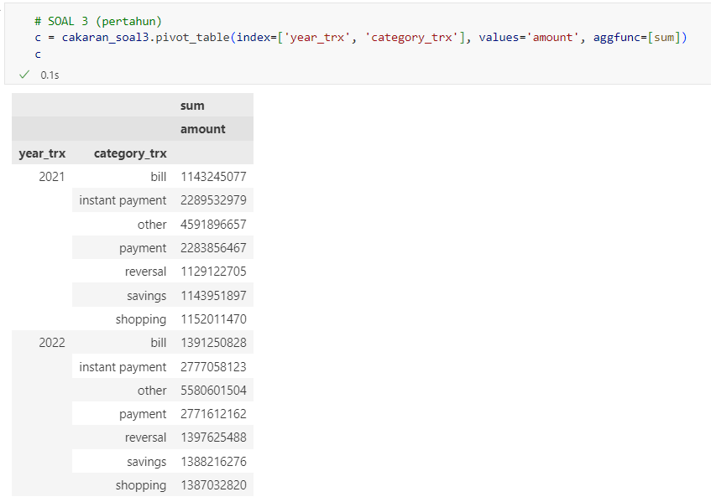
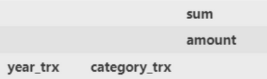
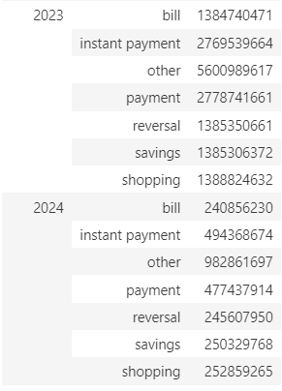
Happy you!
Soal 3
Mengkategorikan soal 2 tadi berdasar amount perminggu, perbulan, pertahun
Amount per tahun berdasar kategori transaksi

Slide 11
Happy you!
THANK YOU
presentation about
End Slide

